Slide 1
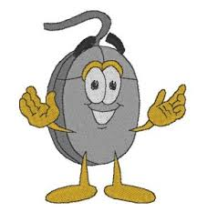
Bonjour!
Voici ton 8ème CLIC!
Dans ce CLIC , nous récapitulons nos clics!
Lis une diapositive à la fois
et fais ce qui est demandé
avant d’aller plus loin…

Slide 2
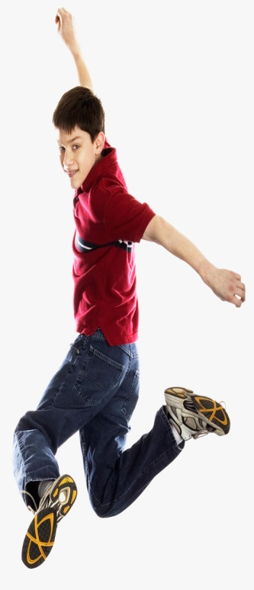
CLIC 1
Dans le Clic 1, tu as pris le temps
de te présenter en répondant à des questions.
Cela a permis de te connaître un peu
avec tes qualités, tes valeurs, tes goûts,
dans ce qui te rend heureux ou plus triste…
Tu as aussi répondu à la question:
« C’est qui ou c’est quoi Dieu pour toi? »
Est-ce que ta réponse à cette question serait
la même à cette étape-ci? Pense-y…

Slide 3


CLIC 2
Dans le Clic 2, tu as découvert les symboles de
l’Esprit Saint. Les images ici te les rappellent…

Slide 4

CLIC 2
Le Clic 2 t’as aussi fait découvrir que l’Esprit Saint
habite en toi. Le temple de l’Esprit de Dieu, c’est
chacun et chacune de nous.

Slide 5
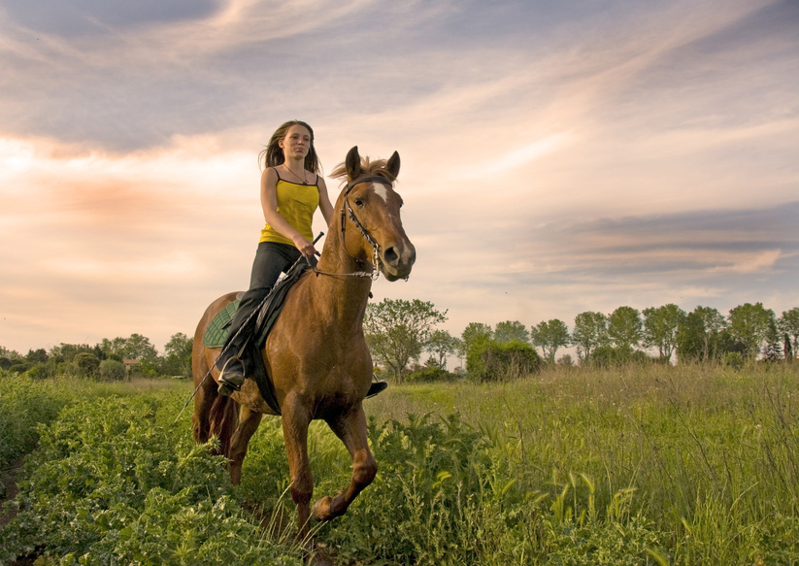
CLIC 2
Le Clic 2 nous a aussi rappelé que l’Esprit Saint
nous rend libre. Il fait de nous des fils
et des filles de Dieu. Des enfants de Dieu appelés
à être libres et heureux!

Slide 6
CLIC 2
Des surnoms de l’Esprit Saint t’ont été présentés…
J’en ajoute ici quelques uns…
Esprit de Dieu
Paraclet
Défenseur
Esprit Saint
Esprit du Père
Esprit de Jésus
Esprit de Dieu

Slide 7
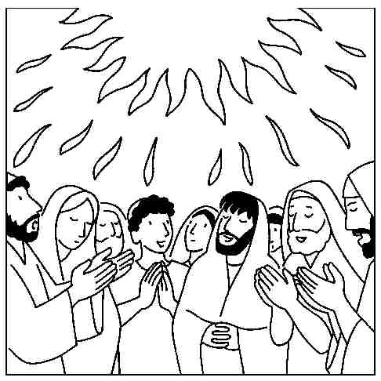
CLIC 2
Le Clic 2 venait finalement te présenter le moment
où les apôtres, les premiers amis de Jésus, ont reçu
l’Esprit Saint. Ce moment s’appelle la Pentecôte.

Slide 8
CLIC 3
Le Clic 3 t’a fait découvrir les dons de l’Esprit…
Pense à Sifcocoal!
Conseil
Intelligence
Force
Sagesse
Connaissance
Louange
Affection filiale

Slide 9
CLIC 4
Le Clic 4
t’a fait réaliser
un tableau des fruits
de l’Esprit Saint!
Fruits de l’Esprit | Action réaliste
Amour
Joie
Paix
Patience
Bonté
Service
Foi
Douceur
Maîtrise de soi
Confiance

Slide 10
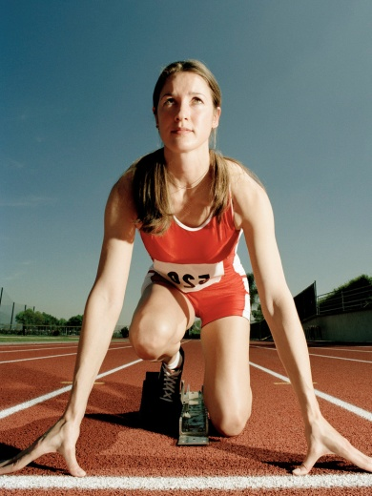
CLIC 5
Dans le Clic 5, tu as été éveillé à l’importance
de donner le meilleur de toi
dans la foi,
dans l’espérance
et dans la charité.
Donner le meilleur de soi, c’est connaître toutes ses belles qualités, ses forces et ses talents pour qu’ils puissent transparaître, rayonner, porter du fruit autour de nous.

Slide 11
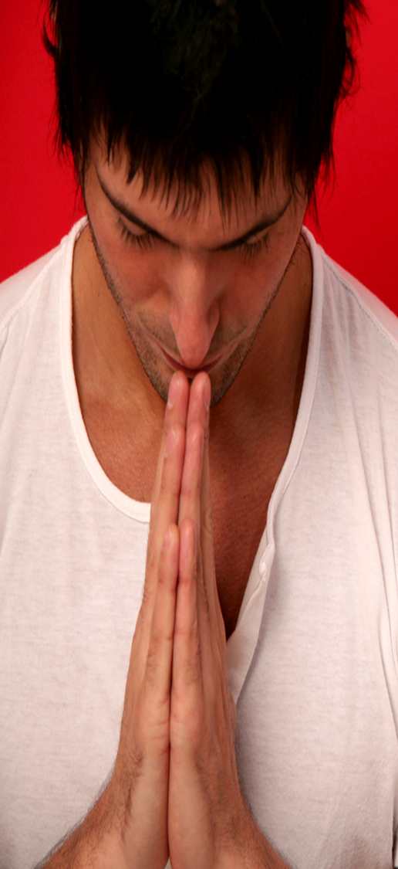
Clic 6
Dans le Clic 6, tu as écrit
des situations
pour lesquelles tu voulais prier.
Tu as puisé ton inspiration
dans des choses concrètes
qui se passent dans l’actualité
autour de toi,
dans notre ville,
dans notre province,
dans notre pays et dans le monde
afin de les confier à Dieu.

Slide 12
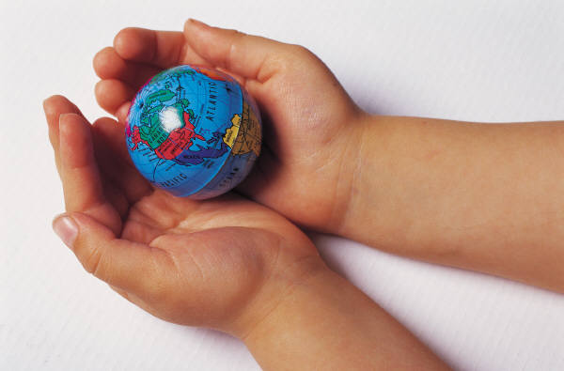
Clic 7
Faire sa confirmation
c’est l’occasion pour Dieu
de nous confier la mission
De donner le meilleur de soi
D’embellir le monde
D’être sel de la terre et lumière du monde
Tu as pris un « engagement de confirmation »
dans le Clic 7.

Slide 13

Pour ce Clic 8…
Alors que tu viens de te mettre
en mémoire tous tes clics,
je t’invite à faire l’évaluation
de ta démarche.
À l’aide du document d’évaluation qui a été envoyé
par courriel, donne-moi tes impressions.
Il y a aussi une évaluation pour tes parents,
mais ce sera au clic 9.
Tu les envoies par courriel ou les amènes
à la rencontre de pratique qui est à l’horaire.

Slide 14

À bientôt!

